Slide 1
Нейроразвивающая терапия в ранней помощи

Slide 2
Нейропсихология -(нейро - мозг, психо - душа, логос - знание) наука о мозговом представительстве ВПФ (о мозговой организации ВПФ). Она включает в себя несколько областей научного знания (неврология, психология, физиология высшей нервной деятельности).
Нейропсихология – наука о взаимосвязи психических процессов (память, внимание, речь, мышление, и т.д.) с работой головного мозга, его отделов, правого и левого полушария.

Slide 3
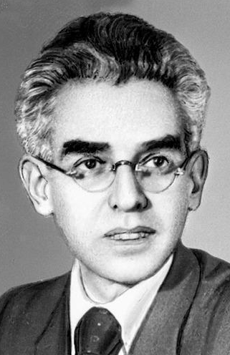
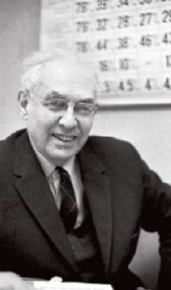
Основоположник отечественной нейропсихологии
Александр Романович Лурия (1902 -1977)

Slide 4
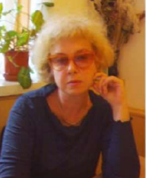
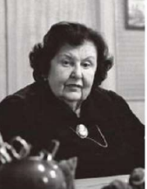
Последователи А.Р. Лурия: Е.Д. Хомская, Н.П. Бехтерева, А. Семенович, А.Н. Бернштейн, Л.С. Цветкова, Ю.В. Микадзе

Slide 5
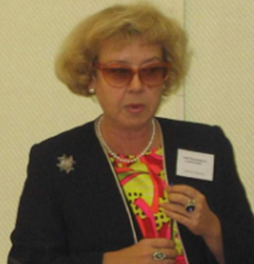
Анна Владимировна Семенович
Метод замещающего онтогенеза (МЗО)
МЗО – это коррекционный приём в работе с детьми от 3-10 лет, который помогает откорректировать развитие ребенка, если наблюдались сложности или своеобразия развития первого года жизни.

Slide 6
Идеология метода замещающего онтогенеза основывается на теории А. Р. Лурия о трех функциональных блоках мозга и Л С. Цветковой о нейропсихологической реабилитации психических процессов.
В качестве основополагающего в МЗО выступает принцип соотнесения актуального статуса ребенка с основными этапами формирования мозговой организации психических процессов и последующих ретроспективным воспроизведением тех участков его онтогенеза, которые по тем или иным причинам не были эффективно освоены.

Slide 7
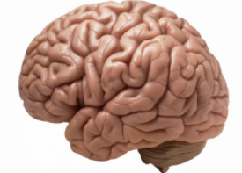
В основе МЗО лежит теория А.Р. Лурия о трёх функциональных блоках мозга
!
2- й ФБМ Прием, переработка и хранение информации
3- й ФБМ Программирования регуляции и контроля
1-й ФБМ
Энергетический

Slide 8
Теория трех функциональных блоков мозга краеугольный камень нейропсихологии. Ее значение в том, что она постулирует иерархический принцип мозговой организации психической деятельности человека.

Slide 9
1-й функциональный блок мозга
Энергетический блок
формируется от внутриутробного периода до 2-3 лет, отвечает за регуляцию тонуса и бодрствования. Ребенок рождается с уже почти готовым первым блоком мозга на 75%. На первых этапах работы с детьми нейропсихологические и телесно-ориентированные психотехники в обрамлении немедикаментозных воздействий ориентированы на коррекцию и абилитацию 1-го ФБМ.
МЕТАФОРИЧЕСКИЙ «ДЕВИЗ» ЭТОГО УРОВНЯ:
«Я ХОЧУ»

Slide 10
Функции I функционального блока мозга.
1) энергетизация мозга;
2) своеобразное «реле», где происходит переключение
всей иннервации от мозга к телу;
3) это центральный орган для гормонального контроля
за организмом, т.к. именно здесь локализованы
биохимические центры управления организмом и
сосредоточенно управление всеми витальными
функциями организма - дыхание, ритмическая
организация и т.п.
4) состояние иммунной системы организма и связан
с регуляцией базовых эмоций и аффектов.

Slide 11
I функциональный блок мозга участвует в:
организации внимания и памяти
регуляции эмоциональных
(страх,боль,удовольствие,гнев) и мотивационных состояний.

Slide 12
Признаки нарушений в развитии I фукционального блока мозга:
истощаемость, утомляемость, вялость;
эмоциональная неуравновешенность;
это дети невротики, т.к. реагируют на любой стимул окружающего мира
аллергии в самых разнообразных проявлениях;
повышенная частота заболеваний,
гипо- или гипертонус;
дети пишут «как курица лапой»;
долго не могут научиться завязывать шнурки.
двигательная неловкость;
синкинезии (движения, присоединяющиеся к основным – движения языком во
время письма);
вычурные позы;
дизартрии, дисграфии;
сужение полей зрения;
слабая (или полное отсутствие) конвергенция глаз;
часто богатая речь (более взрослая, чем надлежит в их возрасте);
хорошо развитое мышление.

Slide 13
2-Й Функциональный блок мозга
Блок получения, переработки и хранения информации – формируется от 3 до 7-8 лет, отвечает за обеспечение операционально-технической стороны психической деятельности. 2-й ФБМ блок активно актуализирует, реализует поведение во всех его проявлениях.
МЕТАФОРИЧЕСКИЙ «ДЕВИЗ» ЭТОГО УРОВНЯ:
«Я МОГУ»

Slide 14
Функции II функционального блока мозга:
1) височные отделы мозга обеспечивают опосредование слухоречевых функций,
2) правое полушарие - невербальный слух (бытовые шумы, интонации), левое полушарие – речевой слух.
3) теменные структуры обеспечивают тактильные или кинестетические функции (тонкий праксис).
4) правое полушарие - соматогнозис в целом, левое -кинестетическое восприятие внешних стимулов.
Отличительная черта II ФБМ – его функционирование связано с обеспечением операционально-технической стороны любой деятельности. Операции «вырабатываются» с течением времени или «становятся» во времени.

Slide 15
Признаки несформированности II функционального блока мозга:
бедность, однотипность движений тела в пространстве, их недостаточная дифференцированная координация,
неловкость;
несформированность сенсомоторных координаций;
Несформированность пространственных представлений.

Slide 16
3-Й Функциональный блок мозга
Блок программирования, регуляции и контроля –формируется от 7-8 до 12-15 лет, включает в себя лобные доли головного мозга, отвечает за целесообразность поведения в целом. Полное созревание лобных долей происходит до 20-21 лет. Это уровень произвольной саморегуляции, самостоятельного, активного программирования (соответственно прогнозирования результатов) человеком протекания любого психического процесса и своего поведения в целом(на ближайшие 10 минут или на длительный отрезок времени).
МЕТАФОРИЧЕСКИЙ «ДЕВИЗ» ЭТОГО УРОВНЯ:
«Я ДОЛЖЕН»

Slide 17
Функции III функционального блока мозга:
1) программирование,
2) целеполагание,
3) контроль за протеканием собственной деятельности.

Slide 18
Признаки недостаточной сформированности III функционального блока мозга:
Об этих детях говорят – их совершенно нельзя ничем увлечь, они
безразличны ко всякого рода деятельности.
Они «пересчитывают всех ворон за окном». На языке нейропсихологии такое поведение называется полевым.
Это дети с повышенной отвлекаемостью на любой стимул, который появляется в поле их зрения.
У этих детей наблюдается тенденция к упрощению любой программы.
Они не могут решать смысловых задач.
В письме - это пропуски букв и недописывание слов, недоделывание упражнений.
У этих детей крайне бедная речь.

Slide 19
Психические функции не даны ребенку от рождения, они преодолевают длинный путь, начиная с внутриутробного периода. В норме развитие ребенка (онтогенез) должно быть таким:
1) ребёнок проходит родовые пути (рождение ребёнка);
2) ребёнок лежит на спине;
3) переворачивается с боку на бок, на живот;
4) ползает по-пластунски;
5) поднимает руки, упирается;
6) поднимает голову и охватывает пространство;
7) садится;
8) ползает на четвереньках;
9) встаёт, сначала с помощью рук, потом без;
10) начинает ходить вначале с помощью взрослого, затем - самостоятельно.
Если ребёнок развивается соответственно этой последовательности,
правильно пройденные этапы двигательного развития запускают ряд
важнейших рефлексов и позволяют ребёнку без искажений воспринимать пространственную сферу.

Slide 20
Зная, как ребёнок прошёл своё двигательное развитие, можно говорить о возможных проблемах.
Так, с помощью ползания, ребёнок осваивает пространство (научается понимать схему собственного тела; направления «право-лево», «верх-низ»; среду, которая его окружает). А, значит, у него формируются предпосылки для освоения грамматики родного языка - обозначения этих соотношений словами, понимание и употребление предлогов и слов, правильное восприятие сложных речевых конструкций — пространственно-временных,причинно-следственных.
Если на это не обращать внимания, возникает целый ряд феноменов. Дело в том, что движения очень тесно связаны с речью – в головном мозге речевые и двигательные зоны находятся рядом. Искажена двигательная сфера — искажается и речевое развитие (возможны дислексия и дисграфия).
Ребёнок может не говорить до 3-х лет, или говорить односложно. Может быть дизартрия (ребёнок не говорит непонятно, невнятно — «каша во рту»).
В школе возможна дисграфия. Например, ребенок может писать буквы в их
зеркальном отражении, или у него может быть плохой почерк.
Если у ребёнка плохо развиты двигательная и речевая сферы, будет страдать и эмоциональное развитие.
То что пропущено, не сформировано в младенчестве, само по себе не
компенсируется автоматически в более старшем возрасте, а требует специальных и сложных усилий.

Slide 21
I ФУНКЦИОНАЛЬНЫЙ БЛОК МОЗГА - СТАБИЛИЗАЦИЯ И АКТИВАЦИЯ ЭНЕРГЕТИЧЕСКОГО ПОТЕНЦИАЛА ОРГАНИЗМА. ПОВЫШЕНИЕ ПЛАСТИЧНОСТИ СЕНСОМОТОРНОГО ОБЕСПЕЧЕНИЯ ПСИХИЧЕСКИХ ПРОЦЕССОВ.
Дыхательные упражнения.
Оптимизация и стабилизация общего тонуса тела. Растяжки (выполняются лежа-сидя-стоя).
Релаксация.
Глазодвигательный репертуар.
Формирование и коррекция базовых сенсомоторных (одновременных и реципрокных) взаимодействий (выполняются лежа-сидя-стоя).
Базовые сенсомоторные взаимодействия с опорой на графическую деятельность.

Slide 22
Соматогностические, тактильные и кинестетические процессы.
«Повтори позу».
«Телесные фигуры, буквы и цифры».
«Рисунки и буквы на спине и на ладонях».
«Предметы с различной фактурой поверхности».
«Игра с палочками».
«Распознай буквы — получишь слово».

Slide 23
Зрительный гнозис.
«Разрезные картинки».
«Выбор недостающего фрагмента изображения».
«Чего здесь не хватает?»
«Дорисуй предмет до целого».
Фигуры Поппельрейтера.
«Что перепутал художник?»
«Фигура и фон».
«Лабиринт».
«Допиши букву».
«Письмо в воздухе».
«Исправь ошибки».

Slide 24
Пространственные и «квазипространственные» представления. Пространственные схемы и диктанты.
Ходьба и прыжки (с поворотом на 90° и 180°; через предмет).
«Выше - ниже», «Спереди - сзади», «Право - лево».
«Правильное зеркало»,
«Неправильное зеркало».
«Покажи направление».
«Графические диктанты».

Slide 25
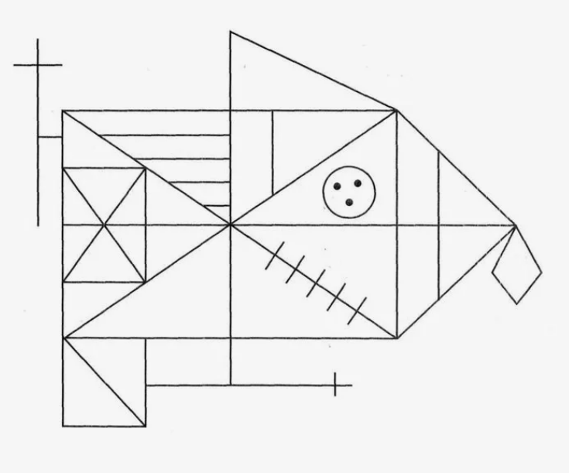
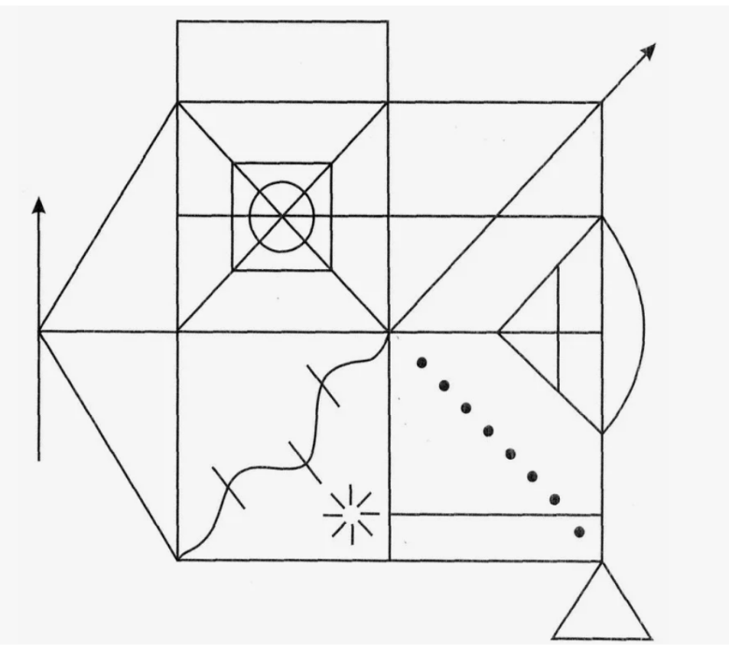
Конструирование и копирование.
Кубики Никитина.
Танграм.
Копирование фигур.
Фигуры Рея-Остеррица иТейлора.

Slide 26
«Квазипространственные» (логико-грамматические) речевые конструкции (словесно-логическое мышление).
«Положи предмет...», «Где лежит предмет?»
«Нарисуй предлог».
Логические задачи (лягушка живет под мышкой, зайчик - над лисичкой, мышка - под лисичкой. Кто на каком этаже живет?)
«Синонимы и антонимы».
«Закончи предложение, ответь на вопросы» («Перед тем как прийти домой...»).

Slide 27
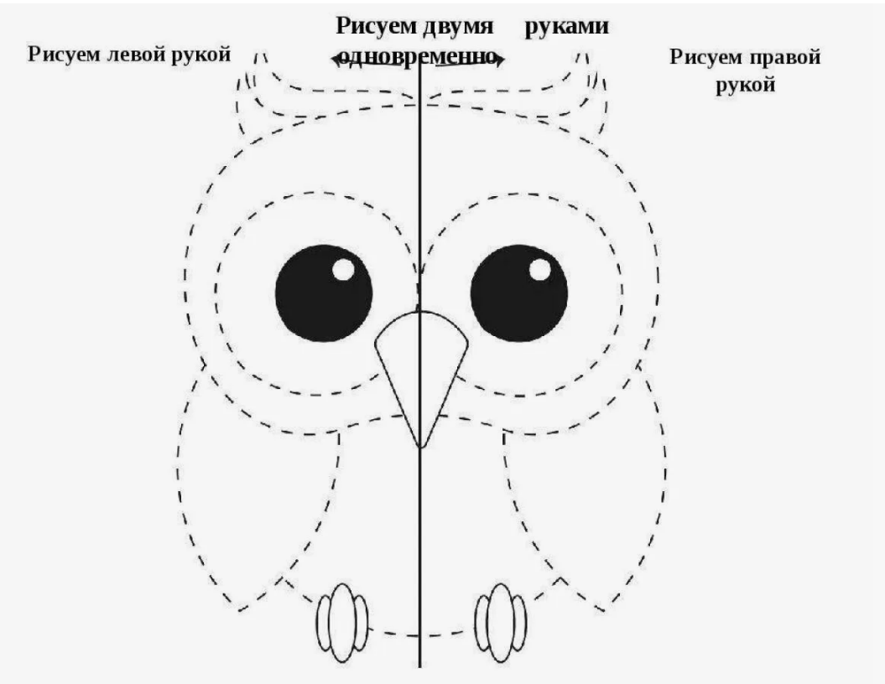
Графические способности (рисование одной и двумя руками).

Slide 28
Слуховой гнозис и фонетико-фонематические процессы.
«Чудо-звуки». Прослушивание аудиозаписи звуков природы, их обсуждение.
«Шумящие коробочки».
Развитие чувства ритма.
«Скажи слово наоборот».
«Игра в рифму» («кошка — мошка — поварешка»).
«Первый звук, последний звук» (ягода: на [м] начинается на [а] заканчивается - малина).
«Буква изменилась» (назвать и/или подчеркнуть) букву, от замены которой изменится смысл слова (дом-дым).
«Конец и начало» (написать в скобках такие буквы, чтобы они стали концом первого и началом второго: МЕ(...)ОЛАД (ответ: ШОК).

Slide 29
Мнестические процессы (в том числе - межмодальный перенос).
Задания на развитие всех видов памяти.
«Перевод из тактильной в зрительную модальность» (ощупать и нарисовать).
«Перевод из тактильной в слухо-речевую модальность» (ощупать и назвать).
«Перевод из зрительной в тактильную модальность» (на ощупь найти показанные фигурки, предметы или буквы).
«Перевод из зрительной в слухо-речевую модальность».
«Перевод из слуховой в зрительную модальность»
(прослушивается звук, ребенок рисует услышанное). «Перевод из слуховой в тактильную модальность»
(называется предмет, его надо найти на ощупь).

Slide 30
Номинативные процессы.
«Я знаю пять...».
«Закончи словосочетания»
(«Хитрая рыжая...»).
«Сравнение понятий» (морковь сладкая, а редька - ...).
«Угадай животное» (для каких животных характерны эти
качества?).
«Составляем определения» (блюдце - это..., масленка - это...).

Slide 31
III ФУНКЦИОНАЛЬНЫЙ БЛОК МОЗГА –ФОРМИРОВАНИЕ СМЫСЛОООБРАЗУЮЩЕЙ ФУНКЦИИ ПСИХИЧЕСКИХ ПРОЦЕССОВ И ПРОИЗВОЛЬНОЙ САМОРЕГУЛЯЦИИ.
Формирование навыков внимания и преодоления стереотипов.
Коммуникативные навыки.
Обобщающая функция слова.
Многозначность и иерархия понятий. Интеллектуальные
процессы (словесно-логическое мышление).

Slide 32
Коммуникативные упражнения.
Индивидуальные - направлены на восстановление и дальнейшее углубление контакта с собственным телом.
Парные – способствуют «открытости» по отношению к
партнёру, т.е. способности чувствовать, понимать и
принимать его.
Групповые – дают возможность ребёнку развить навыки взаимодействия в коллективе через организацию совместной деятельности.

Slide 33
Когнитивные упражнения.
Способствуют развитию психических познавательных
процессов: памяти, мышления, воображения, восприятия, внимания.

Slide 34
Упражнения на развитие внимания

Slide 35
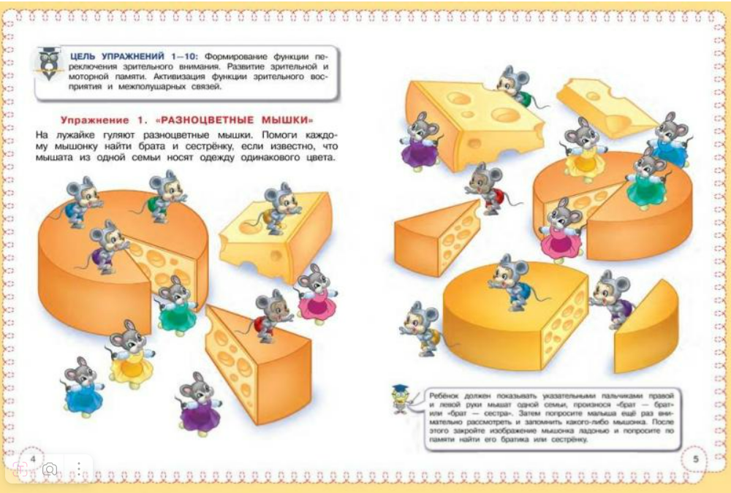
Упражнение на развитие памяти и внимания

Slide 36
Упражнения на развитие воображенния

Slide 37
Упражнение на развитие восприятия

Slide 38
Упражнения на развитие мышления

Slide 39
Упражнения по визуализации и релаксации.
Упражнения по визуализации - способствуют воссозданию зрительных, слуховых, осязательных, обонятельных и других образов. Визуализация происходит в обоих полушариях головного мозга, что эффективно развивает мозолистое тело.
Упражнения для релаксации - способствуют расслаблению, самонаблюдению, воспоминаниям событий и ощущений и являются единым процессом.

Slide 40
Результаты нейропсихологической коррекции и абилитации:
активизация энергетического потенциала
организма (повышение общей работоспособности) и улучшение всех жизненно важных процессов;
улучшение: внимания (устойчивости и концентрации);
памяти;
речи;
мышления;
улучшение качества освоения учебного материала;
развитие творческих способностей;
приобретение необходимых социально- поведенческих навыков взаимодействия, благодаря повышению уровня саморегуляции и самоконтроля.

Slide 41
Результаты метода замещающего онтогенеза:
активизация энергетического потенциала организма (повышение общей работоспособности) и улучшение всех жизненно важных процессов;
улучшение: внимания (устойчивости и концентрации); памяти; речи; мышления;
улучшение качества освоения учебного материала;
развитие творческих способностей;
приобретение необходимых социально- поведенческих навыков взаимодействия, благодаря повышению уровня саморегуляции и самоконтроля.

Slide 42
Литература
Лурия А.Р. Основы нейропсихологии. М.: Издательский центр «Академия», 2003 –С.8-60.
Семенович А.В. Нейропсихологическая коррекция в детском возрасте. Метод замещающего онтогенеза. – М.: Генезис,2015 – С.11-109.
Семенович А.В. СборникGнейропсихологических программ:Таланты детского мозга. Эффективное общение. Познавательная активность. Речевая компетентность. В 4 частях. –М.: Центр детской нейропсихологии «РОСТ», серия «Психология роста»,
2016 г.
Колганова В. С. Нейропсихологические занятия с детьми. В 2 ч. /Валентина Колганова, Елена Пивоварова. Сергей Коганов, Ирина Фридрих. – М: АЙРИС. – пресс, 2019.-416 с.: ил.

